Slide 1
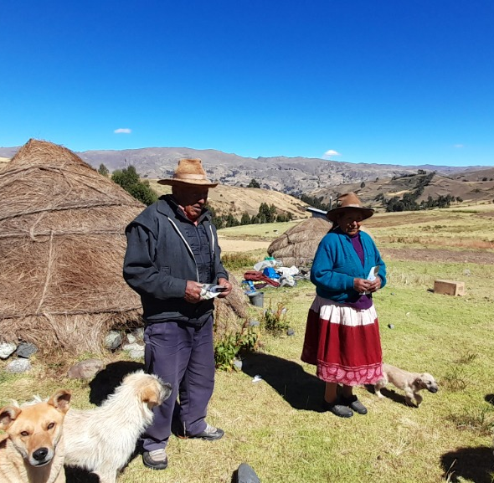
Genero y Diversidad en contexto del CCRP Andes
Espacio Abierto
CdP17

Slide 2
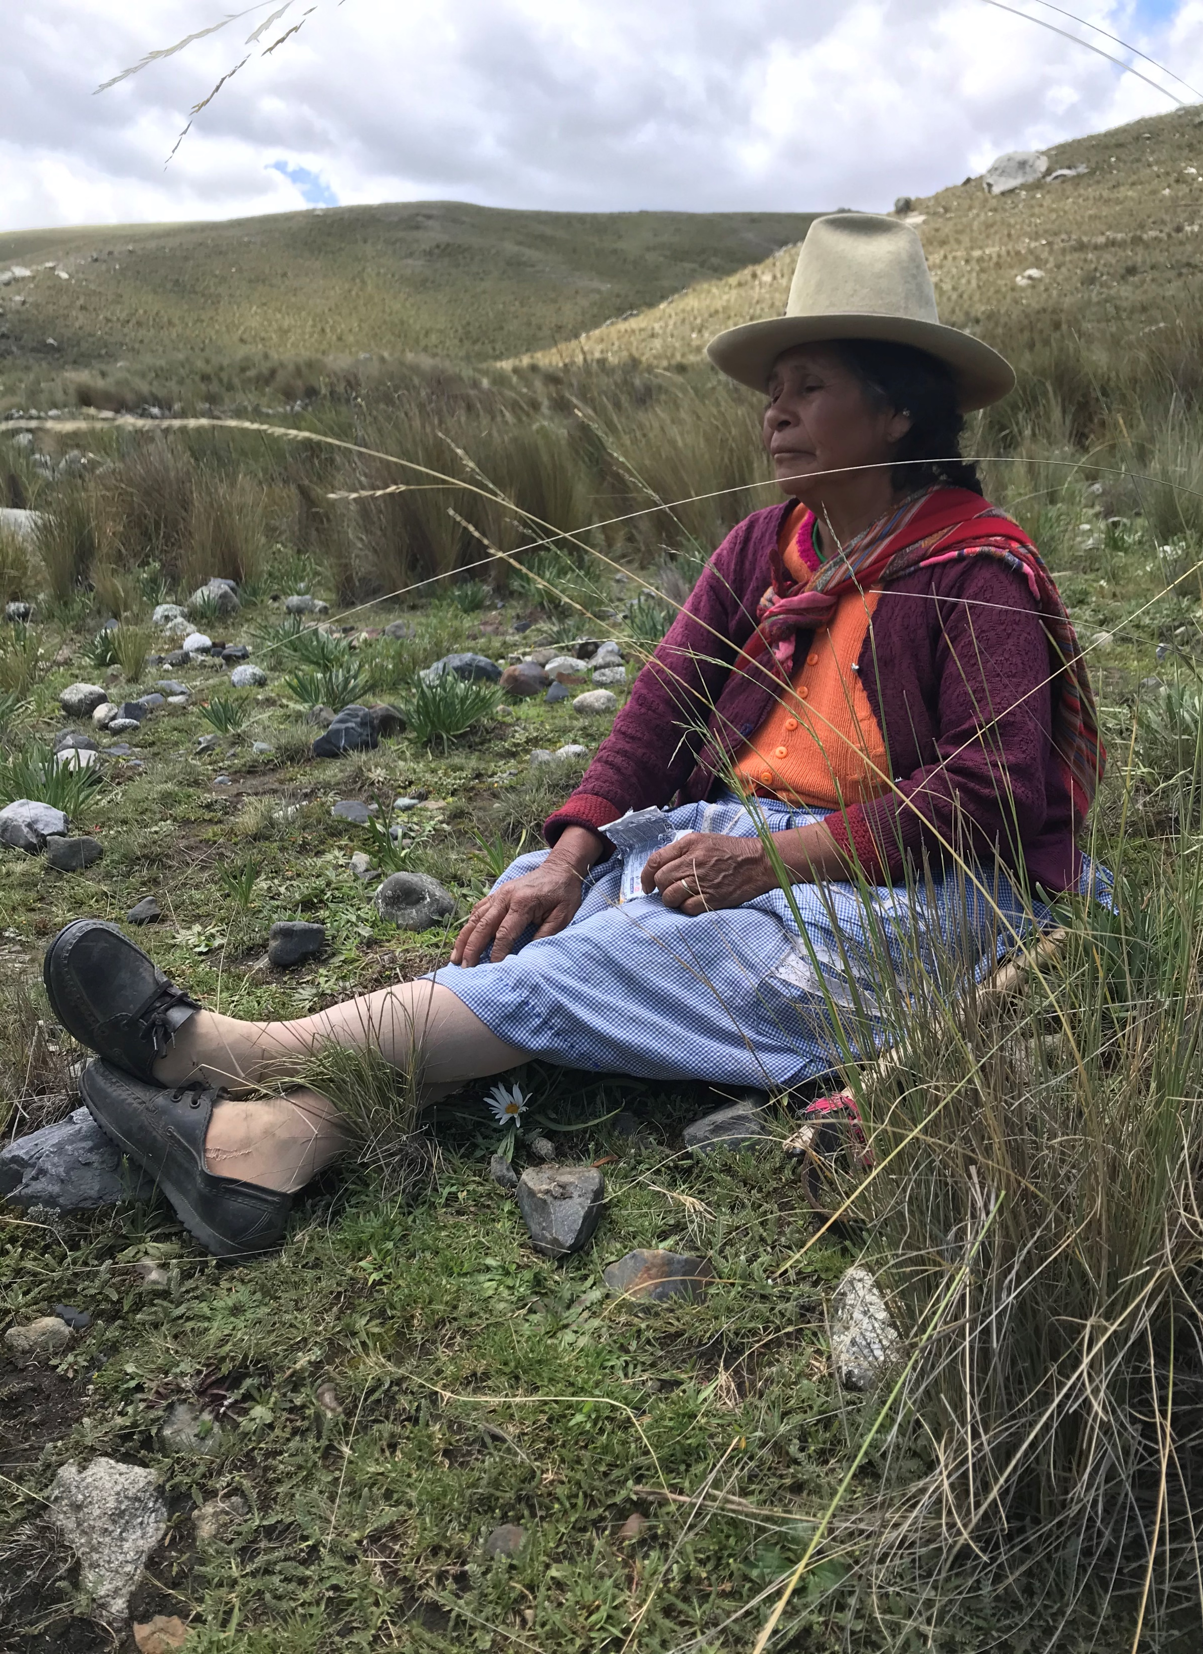
Introducción
Antecedentes
  CdP15 2019 Puembo, Espacio Abierto Género (Proyectos CCRP Andes)
  CdP16 virtual 2020 Espacio Abierto DEI - Diversidad Equidad Igualdad (Black lives matter)
  CdP17 virtual 2021 ODS (No dejar nadie atrás / Leave No One Behind)

Slide 3
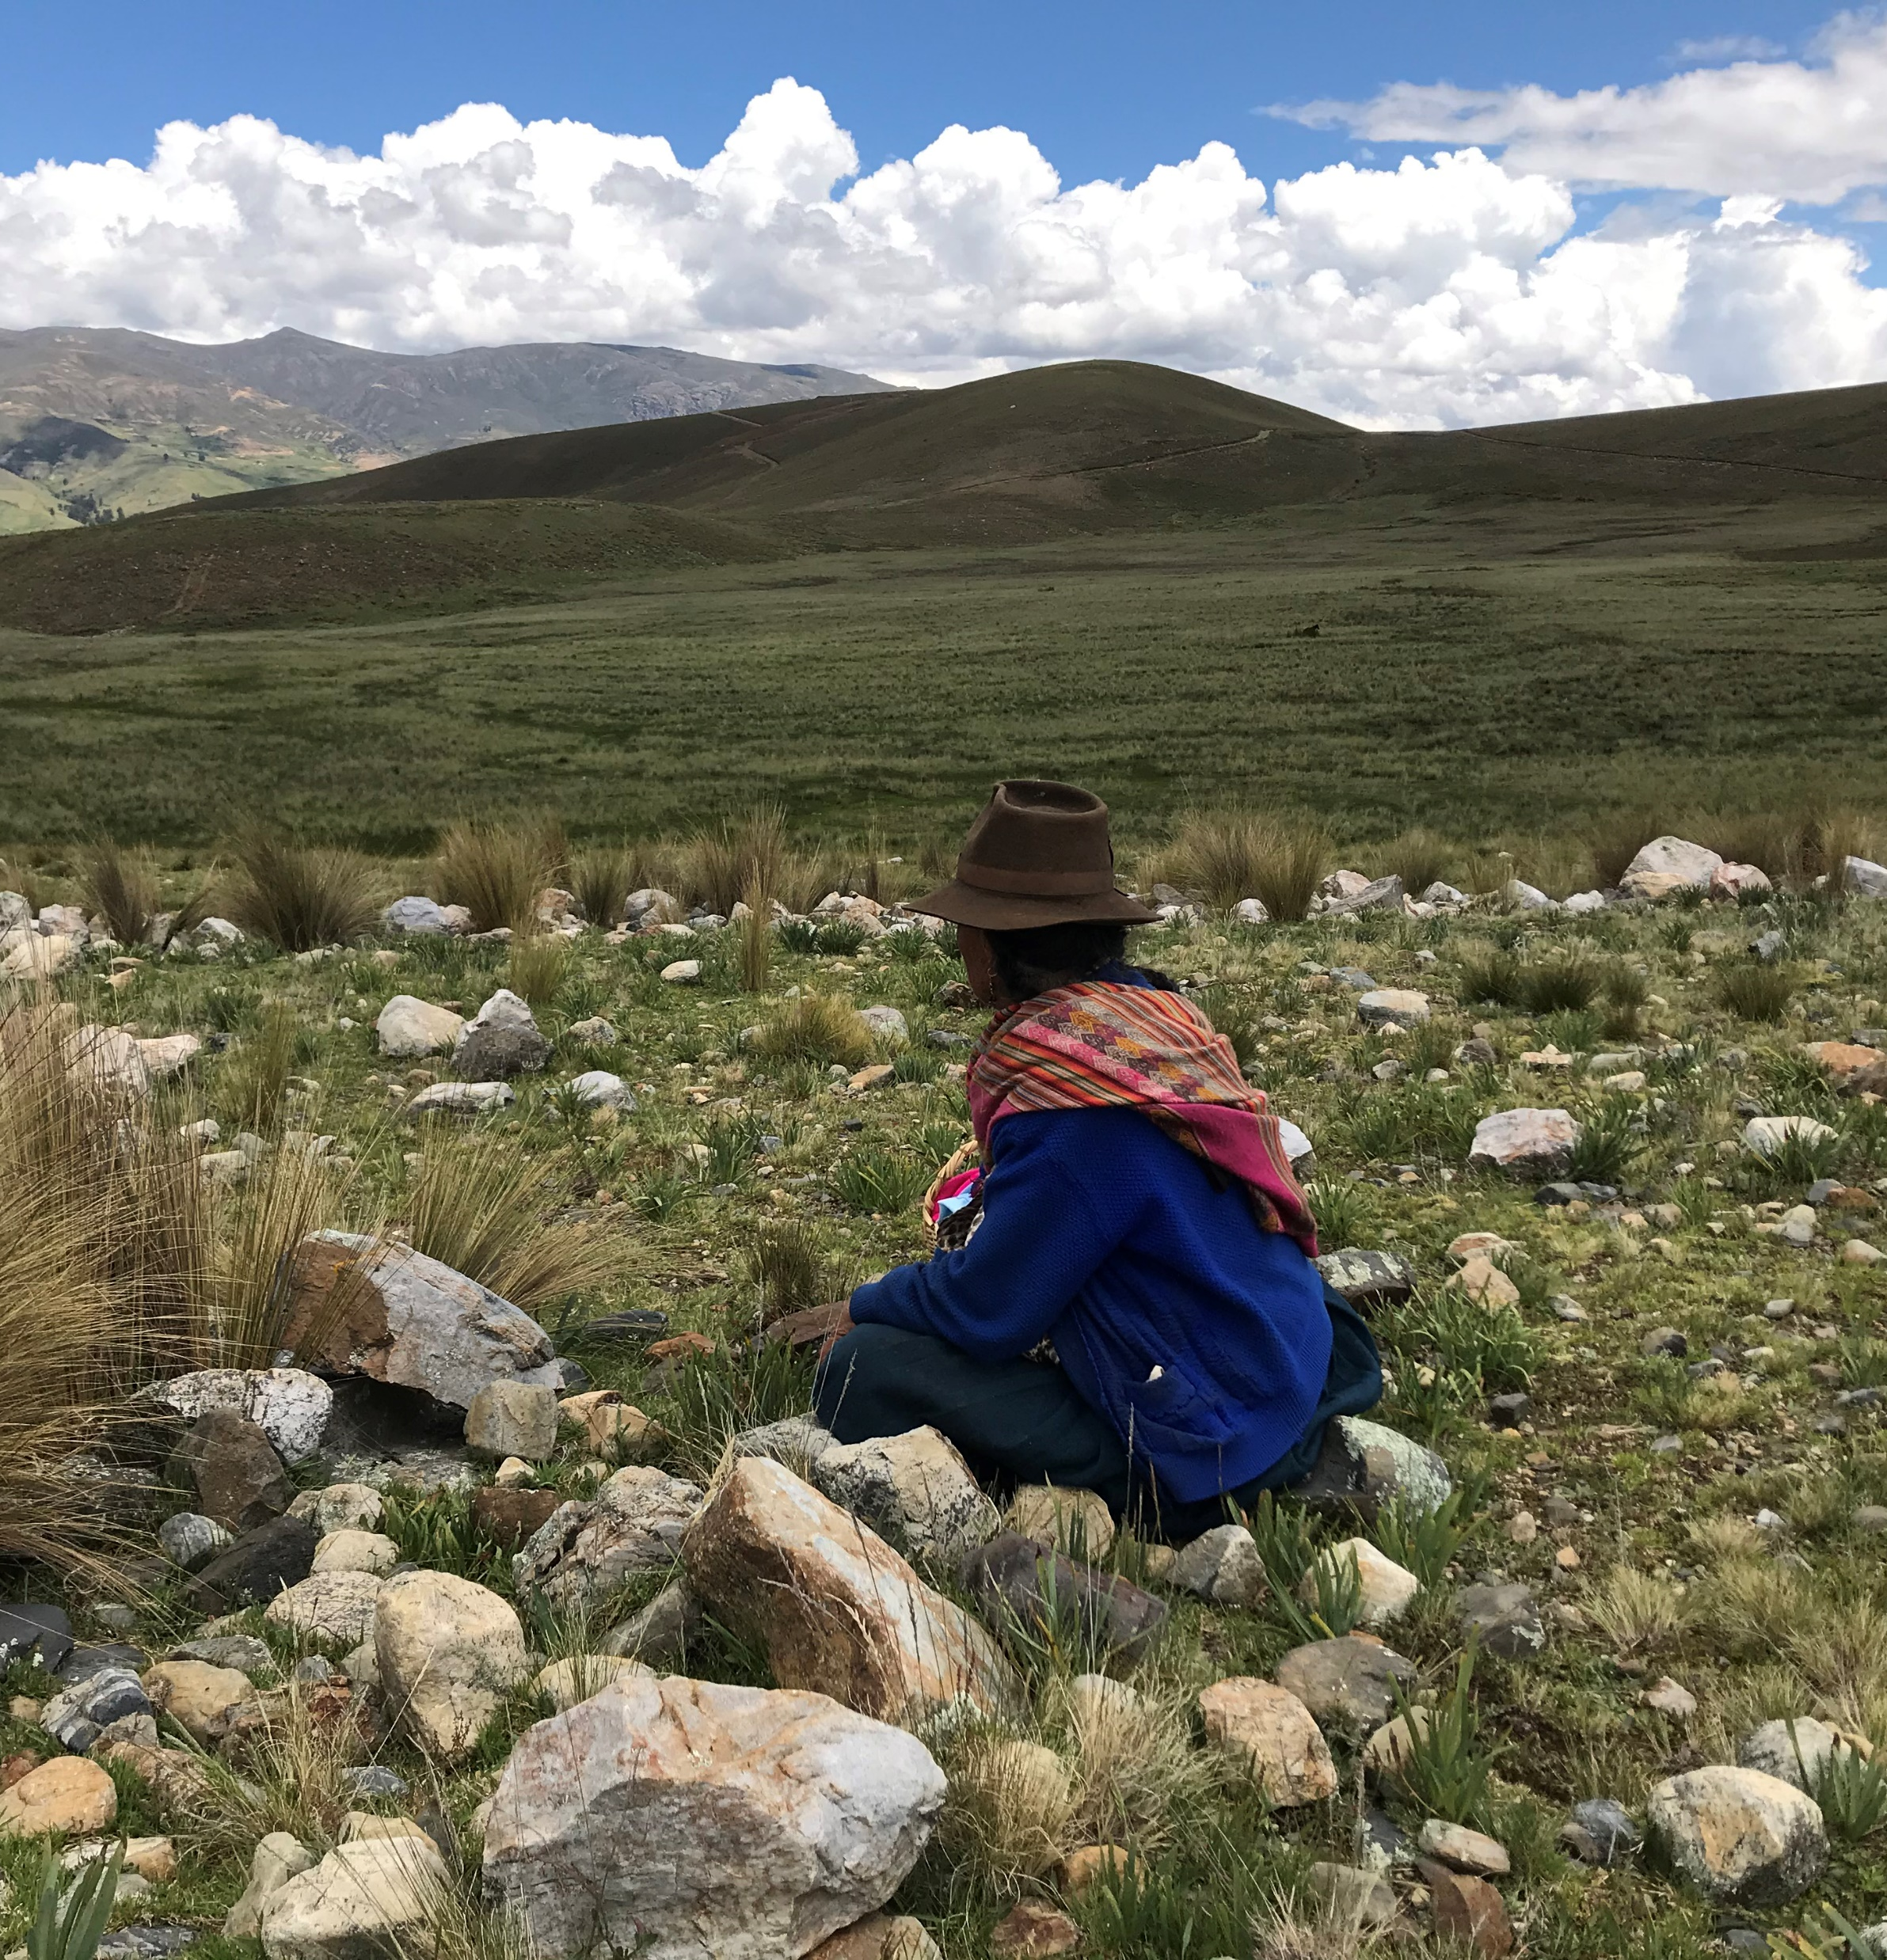
Espacio Abierto DEI - Diversidad Equidad Igualdad
- CdP16 2020
Setiembre 2020 – Febrero 2021
Conformación grupo pequeño Proyectos IdM, Yanapai, Agroecol, Clacso (tutora y becarias), reuniones para concretar ideas/actividades plateadas en espacio abierto CdP16.
Se convocaría a participantes del espacio abierto y registrados en matriz de planificación, pero esto no sucedió. Expresamos disculpas.
Exploraron distintos marcos de género. No hallamos marcos conceptualizados o contextualizados a región y cultura Andina. Legado colonial, Machismo y Racismo con lo Andino.
Sondeo sobre incorporación enfoque de genero en proyectos, identificar necesidades de capacitación.
Enfoque de género Chachawarmi, muy difundido en Bolivia.
AT Capacitación en Género y Diversidad en el Contexto Andino. Rechazado por falta de identificación entidad capacitación.

Slide 4

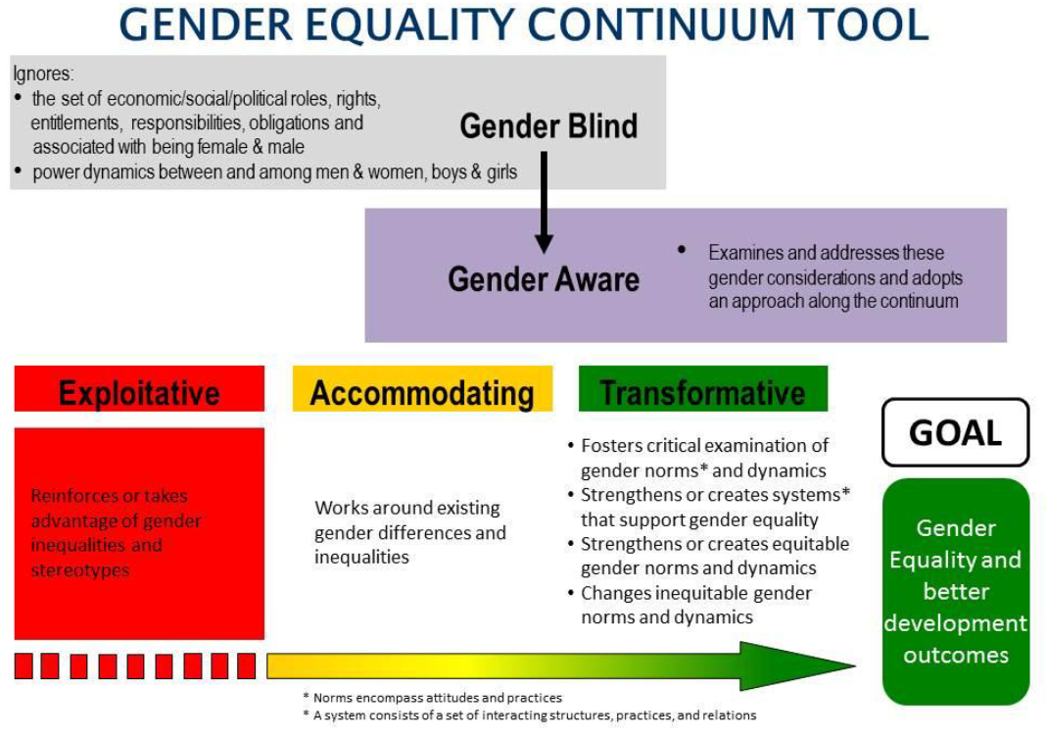
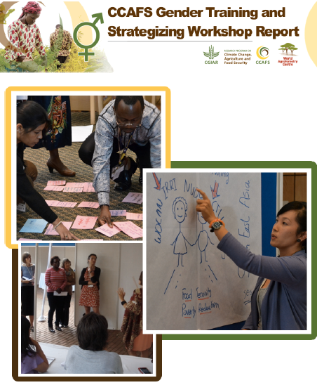
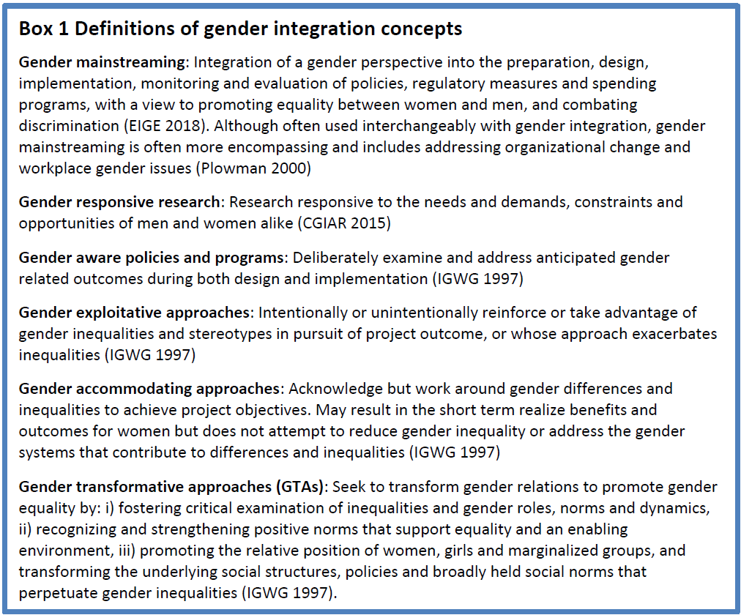
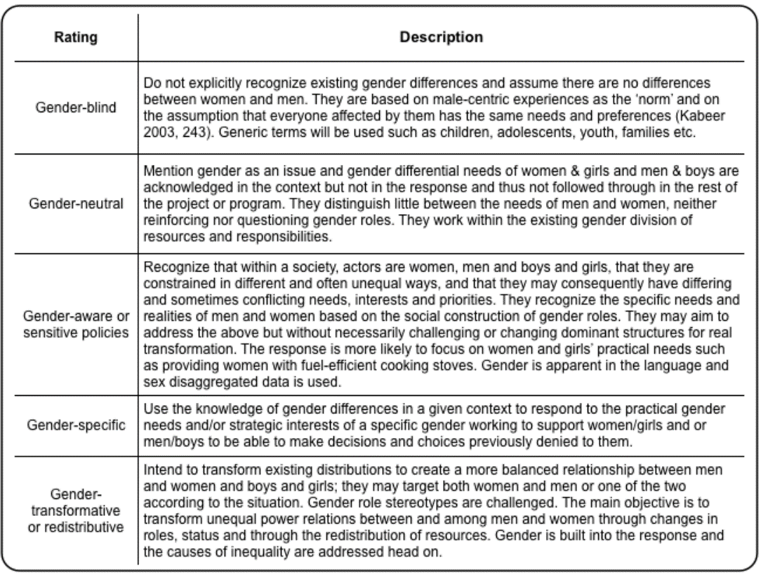
Exploramos marcos conceptuales y de análisis
Katrine Danielsen, Franz F. Wong, Dana McLachlin and Silvia Sarapura (2018). Typologies of Change: Gender Integration in Agriculture and Food Security Research. Amsterdam: Royal Tropical Institute (KIT).
Interagency Gender Working Group
(https://www.igwg.org/)
https://ccafs.cgiar.org/publications/ccafs-gender-training-and-strategizing-workshop-report#.X5ACtdBKhPY

Slide 5
Sondeo para identificar necesidades de capacitacion
Integración del enfoque de genero
Necesidad de capacitación
Concepto de género

Slide 6
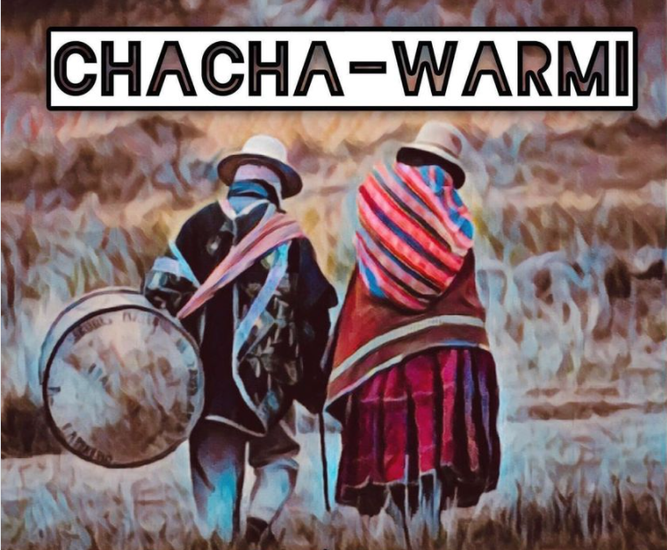
Enfoque de género Chachawarmi, muy difundido en Bolivia

Slide 7
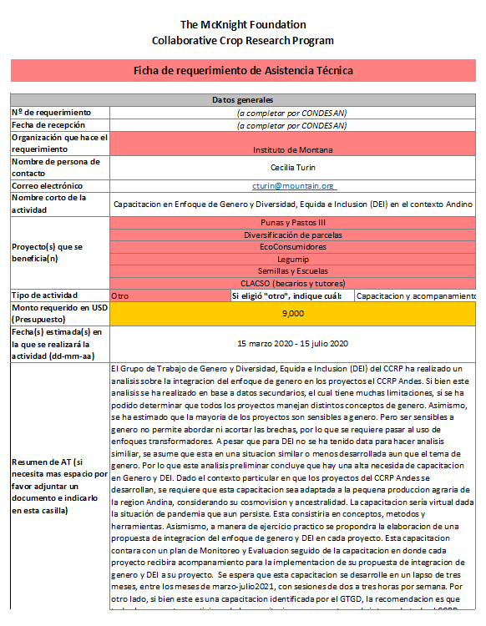
Presentación AT (Asistencia Técnica)
Diciembre 2020 se presento AT para Capacitación en Género y Diversidad en el Contexto Andino. Conceptos, enfoques, herramientas, etc.
Enero 2021. Rechazado por falta de identificación entidad capacitación.
Marzo 2021. Ultima reunión. Búsqueda de institución o persona apropiada para capacitación contexto Andino. Queremos volver a presentar el AT?

Slide 8
Preguntas para la reflexión y propuestas de actividades para planificación
Que entendemos por Género y que entendemos por Diversidad y como lo estamos abordando?
Que expectativas tienen los proyectos con el grupo de Género y Diversidad?
Como vamos a continuar el trabajo durante el año 2021-2022 (hasta CdP18) y como nos vamos a organizar como grupo?

Slide 9
Completar Matriz de Planificación 2021-2022
En este enlace podrán registrar todas las actividades colaborativas que planifiquen para el período 2021-2022:
https://forms.gle/AW9PBepvzB3jQSn87
Evaluación de la planificación 2020-2021:
https://docs.google.com/spreadsheets/d/1dXZvZLIlZolCGvL58maoWg18wwcTHIL1gUGsLcYgnFs/edit?usp=sharing

